Slide 1


Муниципальное бюджетное общеобразовательное учреждение
«Удомельская гимназия №3 им. О.Г. Макарова»
Государственная итоговая аттестация (ГИА)
выпускников IX классов
в 2024-2025 учебном году.

Slide 2


ФЗ от 29.12.2012 №273-ФЗ «Об образовании в РФ;
Постановление Правительства РФ от 31.08.2013 № 755 «О федеральной информационной системе обеспечения проведения государственной итоговой аттестации обучающихся, освоивших основные образовательные программы основного общего и среднего общего образования, и приема граждан в образовательные организации для получения среднего профессионального и высшего образования и региональных информационных системах обеспечения проведения государственной итоговой аттестации обучающихся, освоивших основные образовательные программы основного общего и среднего общего образования»;
Приказ Министерства просвещения РФ, Федеральной службы по надзору в сфере образования и науки от 07 ноября 2018 г. №189/1513 "Об утверждении Порядка проведения государственной итоговой аттестации по образовательным программам основного общего образования"

Slide 3
Ресурсы, содержащие официальную информацию по процедуре ОГЭ
http://минобрнауки.рф / - Министерство образования и науки РФ
http://gia.edu.ru/ - официальный портал ГИА
http://obrnadzor.gov.ru – Рособрнадзор
http://www.fipi.ru/ – КИМы, банк заданий и т.д.
http://www.rustest.ru/ Федеральный центр тестирования
http://www.edu-tver.ru/ - Министерство образования Тверской области
http://www.uoudomlya.ru/ - Управление образования Администрации Удомельского городского округа
http:// ugim-3.ru - сайт МБОУ УГ №3 им. О.Г. Макарова

Slide 4

Участники ОГЭ
  К государственной итоговой аттестации
  допускаются обучающиеся IX классов,
  - не имеющие академической задолженности и в полном объеме выполнившие учебный план или индивидуальный учебный план ( имеющие годовые отметки по всем учебным предметам учебного плана общеобразовательного учреждения за IX класс не ниже удовлетворительных)
  успешно прошедшие итоговое собеседование по русскому языку (Для зачета необходимо набрать 10 из 20 баллов. Распределение максимальных баллов по критериям следующее: чтение вслух (3), пересказ текста (4), монолог (3), диалог (2), грамотность речи (8).
12 февраля 2024г.

Slide 5
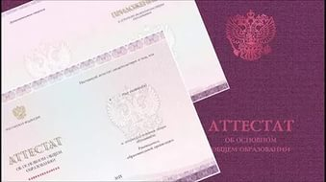
ОГЭ 2025
1. ОГЭ в обычном формате (2 обязательных + 2 на выбор)
Русский язык Математика | Английский язык История Биология Обществознание Информатика | Литература Физика География Химия

Slide 6

Регистрация на ОГЭ.
Заявление на участие в ОГЭ
подаётся лично обучающимися на основании документа, удостоверяющего их личность (паспорт),
не позднее 1 марта 2025 года
Место регистрации: МБОУ УГ №3 им. О.Г. Макарова

Slide 7
Расписание ОГЭ 2025 предусматривает
Досрочный период – конец марта –середина апреля
( по уважительной причине, подкрепленной официальным документом)
Основной период – конец мая-июнь
Дополнительный период – первая половина сентября
( школьники, не прошедшие «порог» с первого раза)

Slide 8

Продолжительность экзаменов
3ч.55 мин. | 235 мин. | Математика, русский язык, литература
180 мин. | 3 ч. | Физика, обществознание, история, химия
150 мин. | 2ч.30 мин. | Биология, география, Информатика
120 мин. +15 мин. |  | Английский язык (письменный+говорение)
Начало 10.00

Slide 9



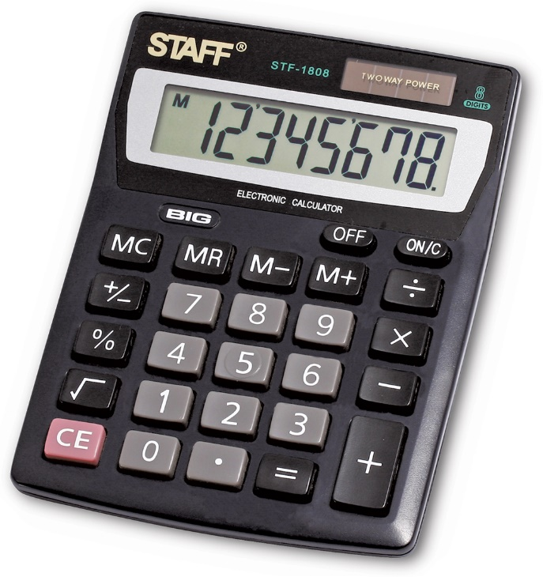

На экзамене необходимо иметь при себе:
Паспорт / черная гелевая ручка
Можно пользоваться:
русский язык - орфографический словарь;
математика - линейка
география – атлас, линейка, калькулятор;
физика, биология - линейка, калькулятор;
химия - калькулятор;
литература – полные тексты произведений

Slide 10
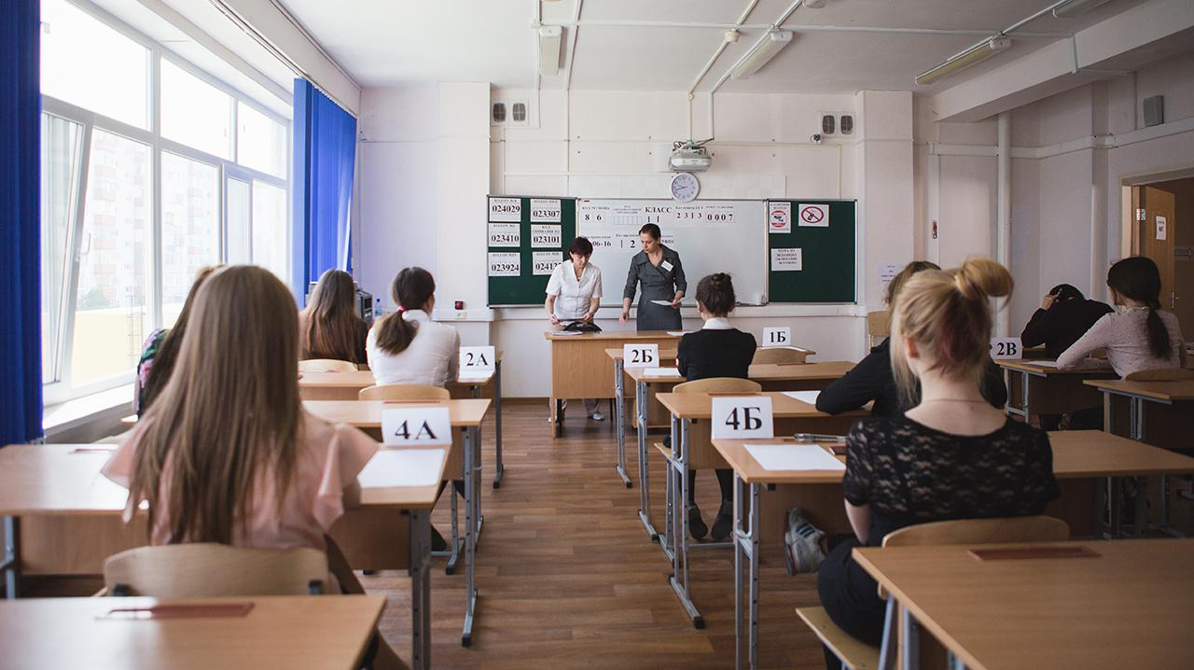
Правила и процедура проведения ГИА-9.
В аудитории:
- не более 15 участников
- 2 организатора
- 1 общественный
наблюдатель

Slide 11

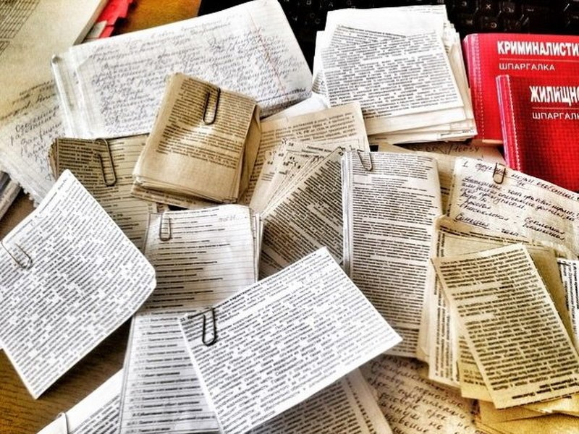
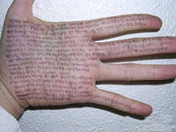
На экзамене запрещены:
Мобильные телефоны или иные средства связи
любые электронно-вычислительные устройства и справочные
материалы (кроме разрешенных)
разговоры
вставания с мест
пересаживания
обмен любыми материалами и предметами
хождение по ППЭ во время экзамена без
сопровождения

Slide 12
Апелляция.
Для обеспечения права на объективное оценивание участникам ОГЭ-9 предоставляется право подать в письменной форме апелляцию:
о нарушении установленного порядка проведения ОГЭ-9 ;
о несогласии с выставленными баллами.
Не рассматриваются апелляции:
по вопросам содержания и структуры заданий по учебным предметам;
по вопросам, связанным с нарушением участником ОГЭ-9 установленного порядка проведения ОГЭ-9;
по вопросам, связанным с неправильным оформлением участником ОГЭ-9 экзаменационной работы.

Slide 13
Повторная аттестация
Повторно к сдаче ОГЭ по соответствующему учебному предмету в текущем году по решению ГЭК допускаются следующие обучающиеся:
- получившие на ОГЭ неудовлетворительный результат по двум предметам
- не явившиеся на экзамены по уважительным причинам (болезнь или иные обстоятельства, подтвержденные документально);
- не завершившие выполнение экзаменационной работы по уважительным причинам (болезнь или иные обстоятельства, подтвержденные документально);
- апелляция которых о нарушении установленного порядка проведения ОГЭ конфликтной комиссией была удовлетворена.

Slide 14
К повторной сдаче экзаменов не допускаются
обучающиеся, удаленные с экзамена за нарушение установленного порядка проведения ОГЭ;
обучающиеся, результаты которых были аннулированы ГЭК за нарушение ими установленного порядка проведения ОГЭ.

Slide 15
Муниципальное бюджетное общеобразовательное учреждение
«Удомельская гимназия №3 им. О.Г. Макарова»
Государственная итоговая аттестация (ГИА)
выпускников IX классов
в 2024-2025 учебном году.

